Slide 1
MERSİN ÜNİVERSİTESİ
YÖKAK KURUMSAL AKREDİTASYON BİRİM RAPORU
2025

Slide 2
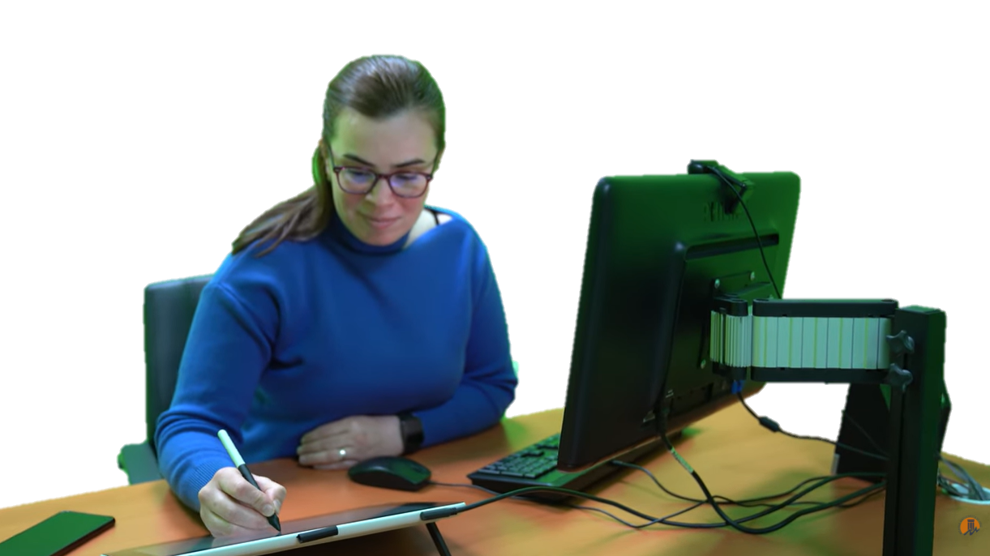
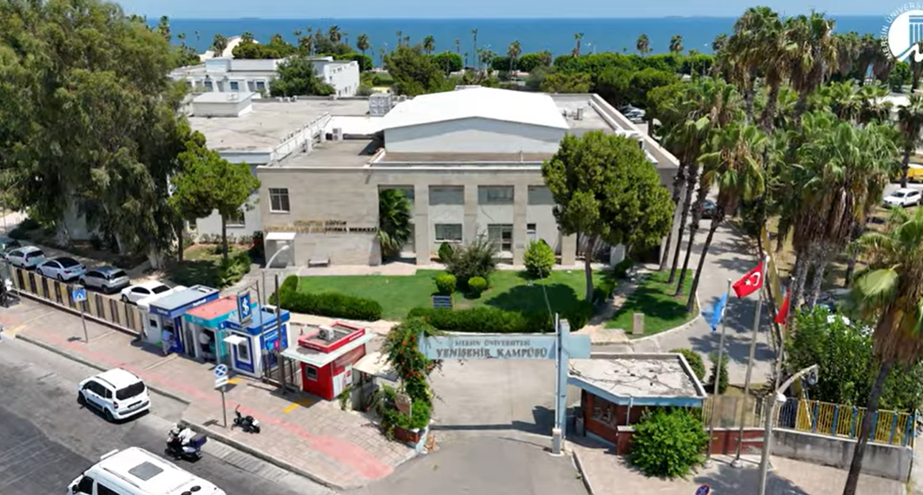
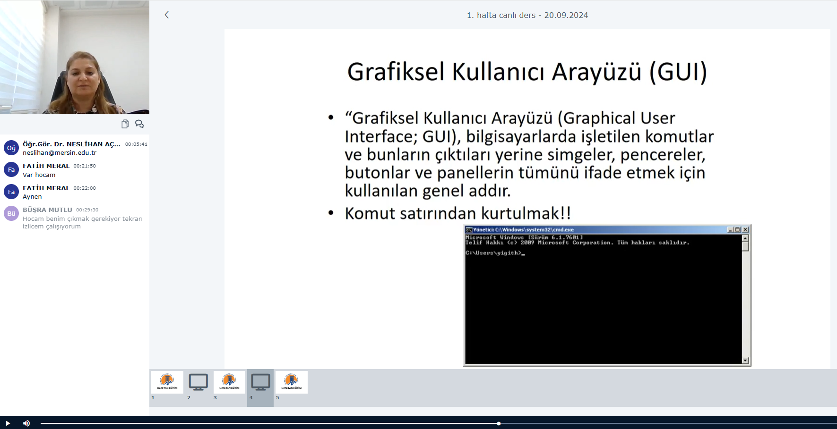
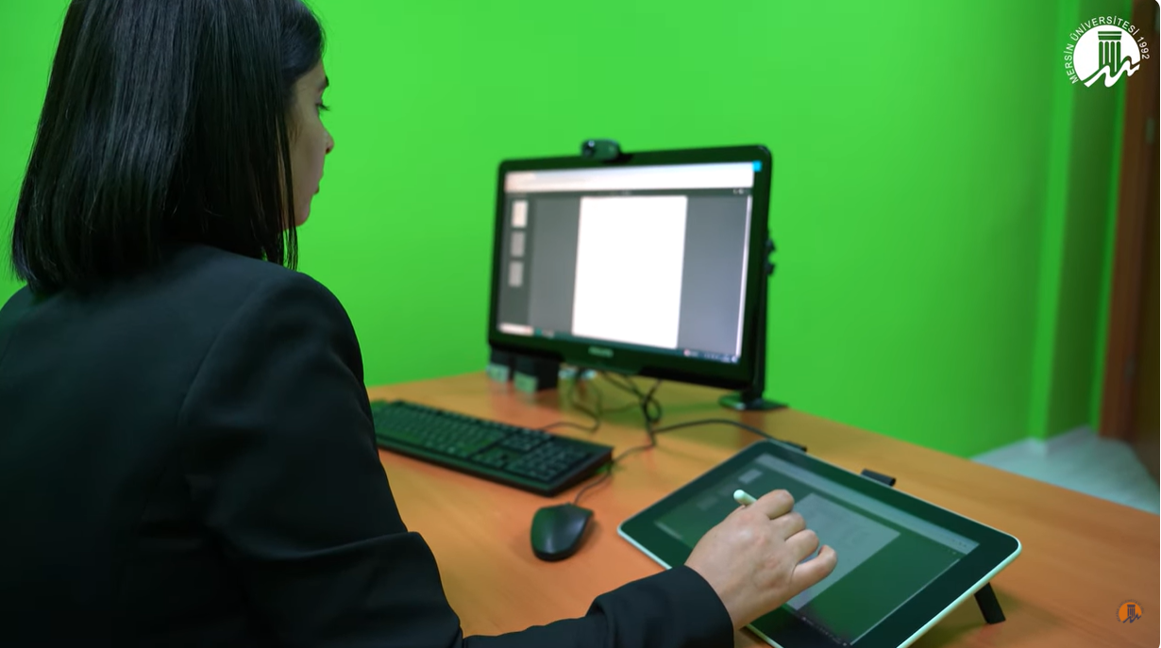
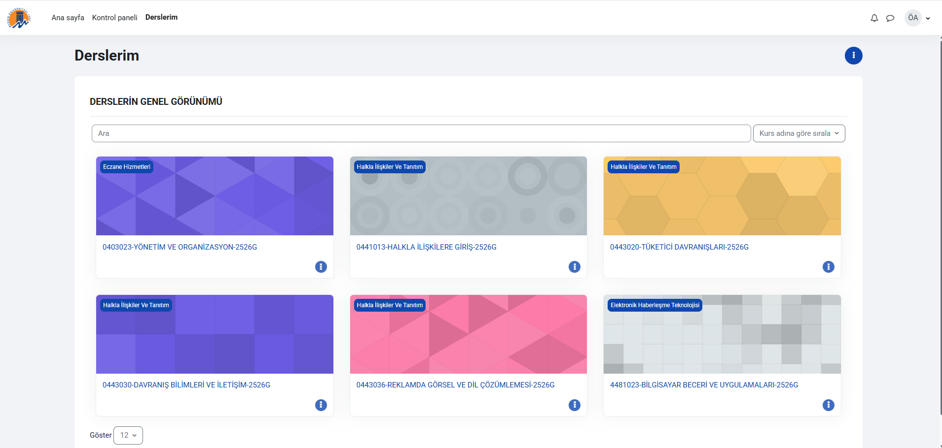
Mersin Meslek Yüksekokulu
Mersin Meslek Yüksekokulu, temeli 1976 yılına dayanan ve 2003 itibariyle uzaktan eğitim faaliyetlerine başlamış, günümüzde 7 bölüm ve 8 uzaktan eğitim programıyla eğitim veren köklü geçmişe sahip bir birimdir.
BİLGİSAYAR TEKNOLOJİLERİ BÖLÜMÜ
ECZACILIK BÖLÜMÜ
ELEKTRONİK VE OTOMASYON BÖLÜMÜ
MÜLKİYET KORUMA VE GÜVENLİK BÖLÜMÜ
ORMANCILIK BÖLÜMÜ
PAZARLAMA VE REKLAMCILIK BÖLÜMÜ
YÖNETİM VE ORGANİZASYON BÖLÜMÜ
Programlara Yerleşme Oranı %100
https://www.mersin.edu.tr/akademik/mersin-meslek-yuksekokulu
BÖLÜM 1: LİDERLİK VE YÖNETİŞİM SİSTEMİ

Slide 3
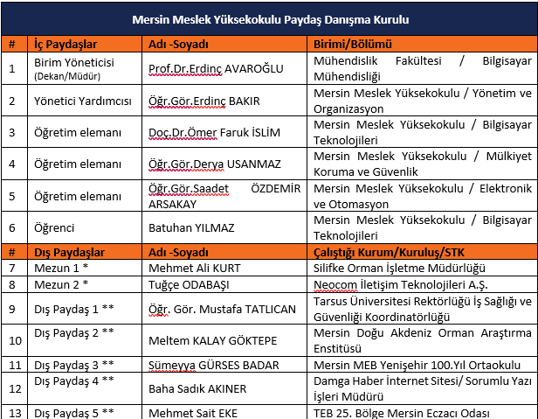
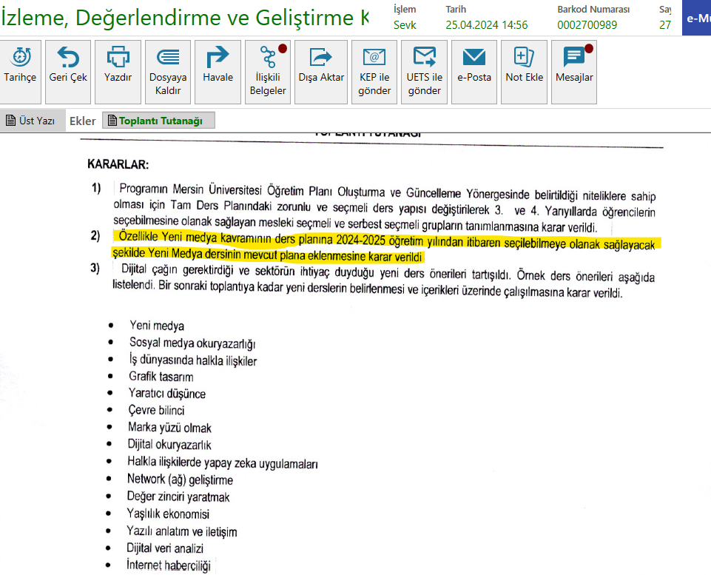
Paydaşlar
Paydaş Katılımı
İÇ PAYDAŞLAR
Mersin Üniversitesi Rektörlüğü
Fakülteler ve Meslek Yüksekokulları
MERUZEM
İlgili Daire Başkanlıkları
Ders Veren Öğretim Elemanları
İdari Personeller
Öğrenciler
Birim Paydaş Danışma Kurulu
Bölümlere ait Paydaş Danışma Kurulları (2025 sonrası)
Bölümlere Ait Müfredat Geliştirme Kurulları (2025 öncesi)
DIŞ PAYDAŞLAR
Yükseköğretim Kurulu (YÖK)
MEB,MTSO, Mersin OSB
Mezunlar Derneği ve Mezunlar
Öğrenci Aileleri
Yerel yönetimler (Mersin Büyükşehir Belediyesi, ilçe belediyeleri)
Sektör temsilcileri ve iş dünyası (tarım, lojistik, turizm, sanayi, bilişim vb.)
Kamu kurum ve kuruluşları (İŞKUR, KOSGEB, Tarım ve Orman İl Müdürlüğü, Sanayi ve Teknoloji İl Müdürlüğü vb.)
Sivil Toplum Kuruluşları (STK’lar)
Ulusal ve uluslararası üniversiteler / araştırma kurumları
Basın ve medya kuruluşları
BÖLÜM 1: LİDERLİK VE YÖNETİŞİM SİSTEMİ
Notes:
Mersin Organize Sanayi Bölgeleri (OSB)
Mersin Ticaret ve Sanayi Odası (MTSO)

Slide 4
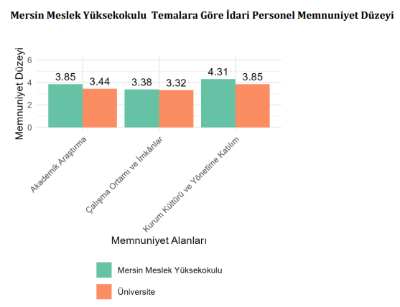
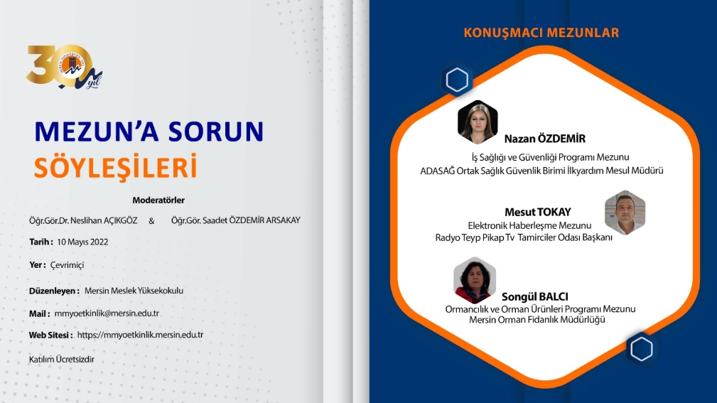
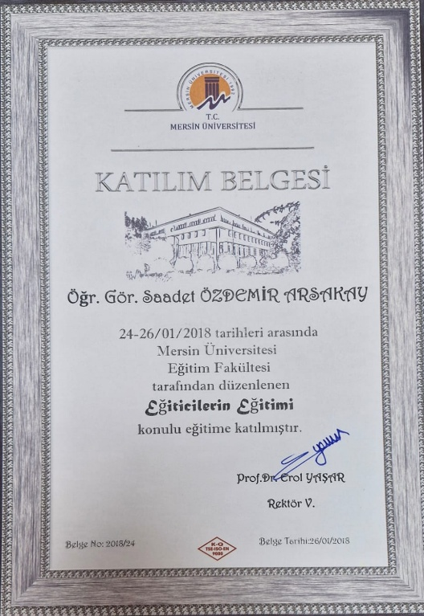

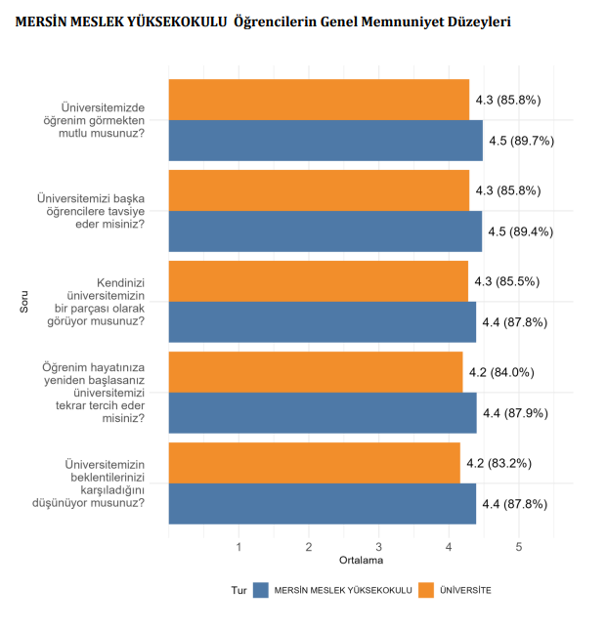

Öğrenciler
Personel
Mezunlar
Bölüm Öğrenci Sayıları
BİLGİSAYAR PROGRAMCILIĞI ( UE) | 400
ECZANE HİZMETLERİ ( UE) | 258
ELEKTRONİK HABERLEŞME TEKNOLOJİSİ ( UE) | 141
ELEKTRONİK TEKNOLOJİSİ ( UE) | 152
İŞ SAĞLIĞI VE GÜVENLİĞİ ( UE) | 203
ORMANCILIK VE ORMAN ÜRÜNLERİ ( UE) | 206
HALKLA İLİŞKİLER VE TANITIM ( UE) | 155
SAĞLIK KURUMLARI İŞLETMECİLİĞİ ( UE) | 148
TOPLAM | 1663
Eğiticilerin Eğitimi
“Sosyal Bilimlerde Yapay Zeka Araçlarının Kullanımı”
“Mezuna sorun söyleşileri” mmyoetkinlik.mersin.edu.tr
BÖLÜM 2: GERİ BİLDİRİM VE PAYDAŞ KATILIMI

Slide 5
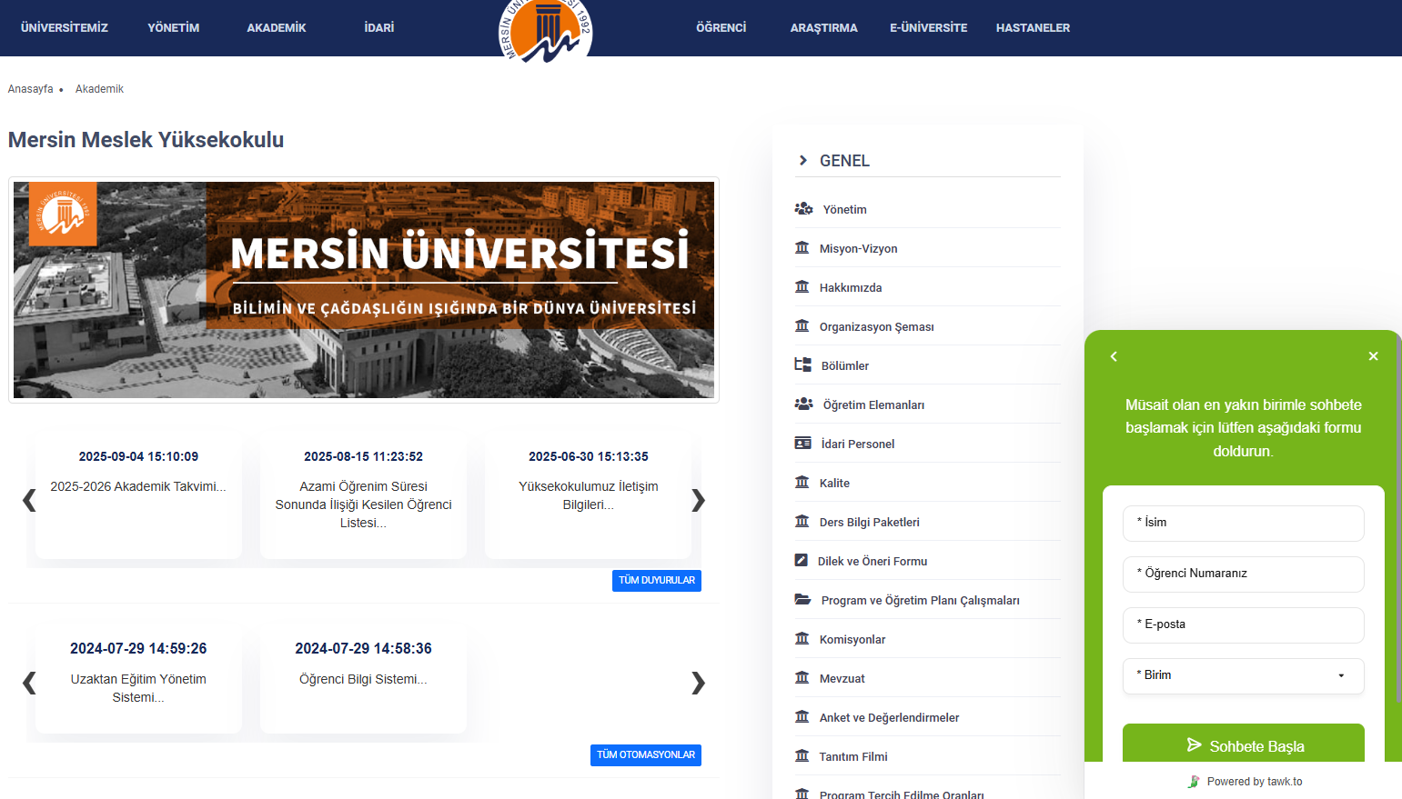
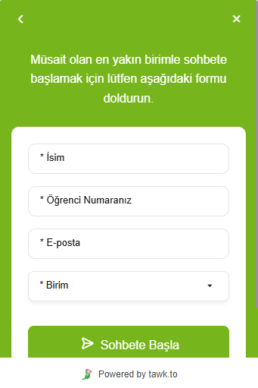
Öğrenci ile Canlı Online İletişim(Canlı Destek)
 | 2024 | 2025 (Eylül ayına kadar)
Canlı destek talebi sayısı | 1509 | 284
Anlık cevaplanan | 1024 | 215
Mail ile dönüş sayısı | 228 | 69
Offline mesaj ile dönüş sayısı | 257 | 0
Cevaplanma oranı | %100 | %100
BÖLÜM 2: GERİ BİLDİRİM VE PAYDAŞ KATILIMI

Slide 6
Eğitim-Öğretim Politikası ve Stratejisi
Hedefler
Öğrencilerin mesleki bilgi, beceri ve yetkinliklerini uzaktan eğitim yoluyla kazandırmak
Faaliyetler
Program ders içeriklerini güncel mesleki gerekliliklere göre dış paydaşlarla birlikte revize etmek
Dijital teknolojilerin kullanıldığı ders sayısı
Eğitim programlarının iş gücü piyasası ile uyumunu artırmak
Öğrencilerin dijital ortamda öğrenme alışkanlıklarını geliştirmek
Uzaktan eğitim sürecinde öğrencilere rehberlik ve danışmanlık desteğini artırmak
Mezunlarla çevrim içi kariyer buluşmaları düzenlemek
Göstergeler
Öğrenci danışmanlık görüşmesi gerçekleşme oranı
Mezun katılımıyla düzenlenen çevrim içi etkinlik sayısı
230
%100
2025 (Eylül)
0
İlişkili olduğu Mersin Üniversitesi Amaçları | İlişkili olduğu hedefler
1.Eğitim ve Öğretimin Niteliği Geliştirmek | 1.1, 1.3
3. Paydaşlara ve Topluma Katkı Sunmak | 3.2
BÖLÜM 3: EĞİTİM-ÖĞRETİM

Slide 7
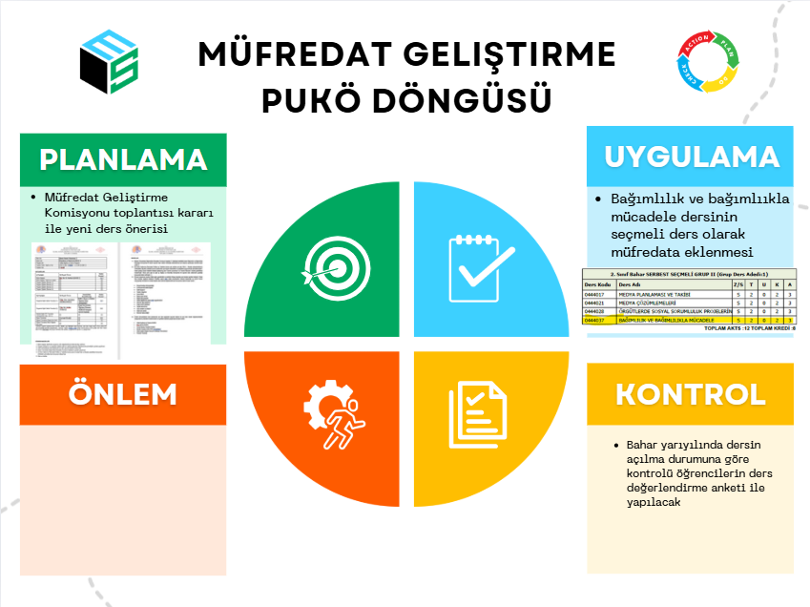
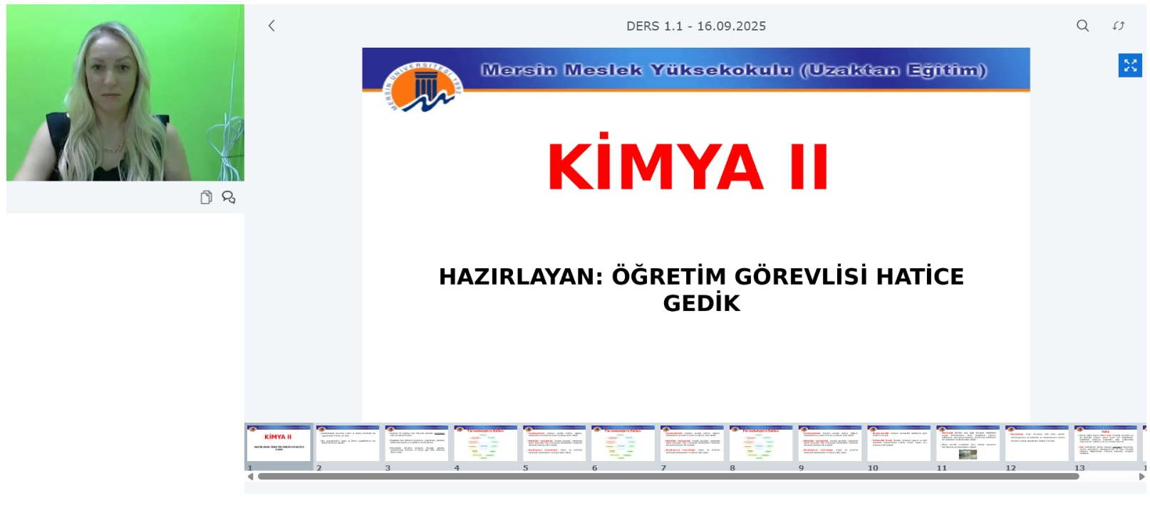
UEYS
(Uzaktan Eğitim Yönetim sistemi)
Açık kaynak kodu ile entegre edilmiştir. Yönetimi birimimize aittir.
MERUZEM ile koordineli şekilde işlemler yürütülmektedir.
Farklı birimlerden ders veren öğretim elemanlarının varlığı ve sistem kullanımında elde ettikleri tecrübe, sistemin güncelliğinin sürekli sağlanması gibi faaliyetler, Mersin Üniversitesinin mücbir sebepler(deprem, pandemi vb.) ile uzaktan eğitime kısa sürede (5 gün) entegrasyonunda etkili olmuştur
BÖLÜM 3: EĞİTİM-ÖĞRETİM

Slide 8
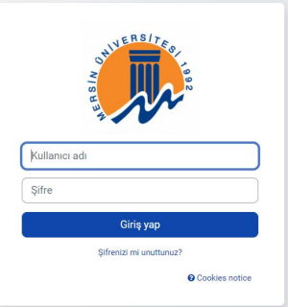
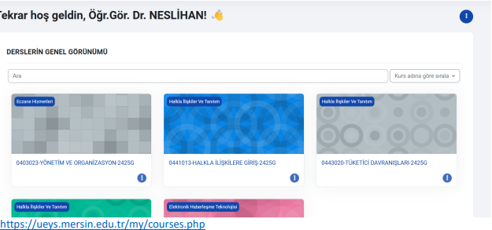
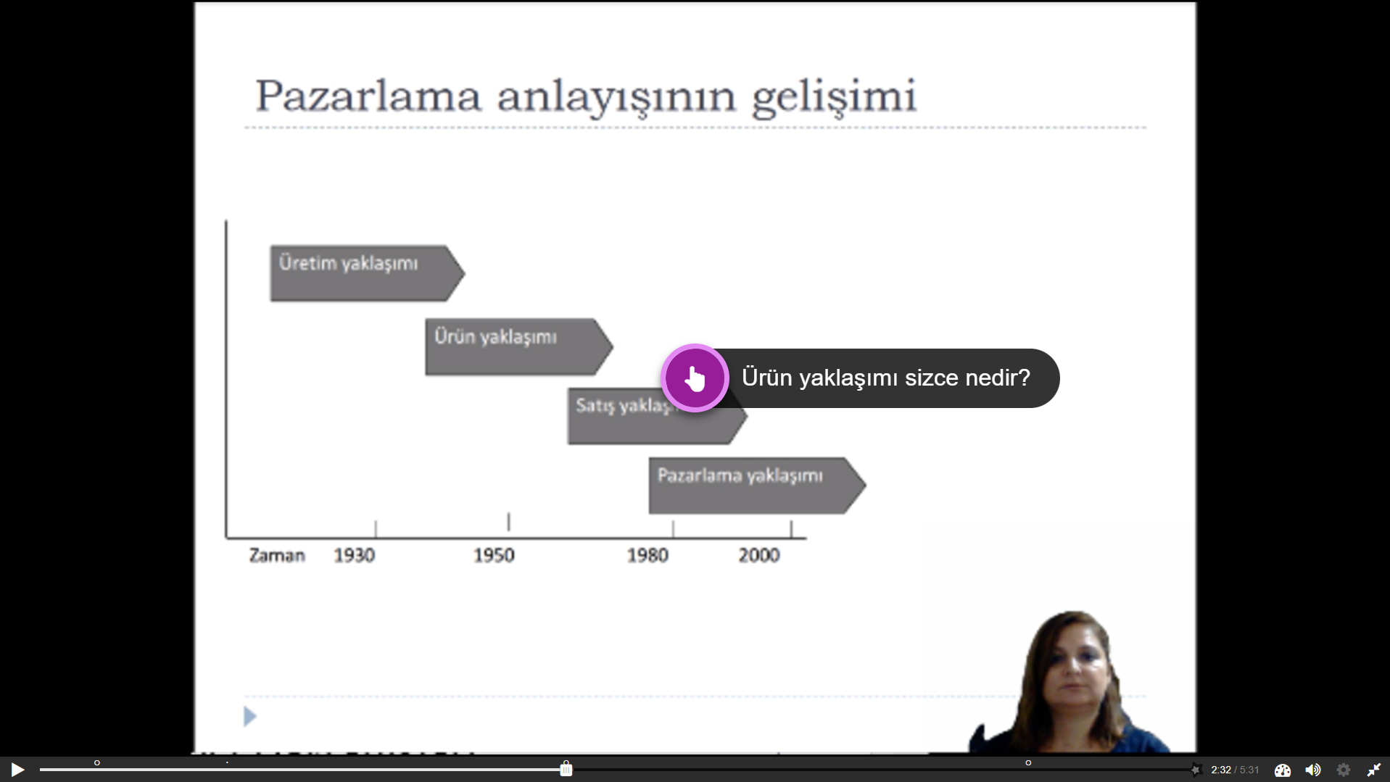
Etkileşimli Öğretim (Öğrenci Merkezli Öğretim)
Örnek Uygulama https://ueys.mersin.edu.tr/login/index.php
Kullanıcı adı: yokak_eğitmen
Şifre: @12345678@
www.ueys.mersin.edu.tr
https://ueys.mersin.edu.tr/mod/hvp/view.php?id=68676
BÖLÜM 3: EĞİTİM-ÖĞRETİM

Slide 9
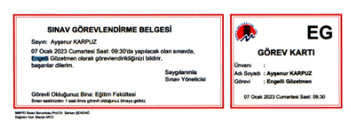
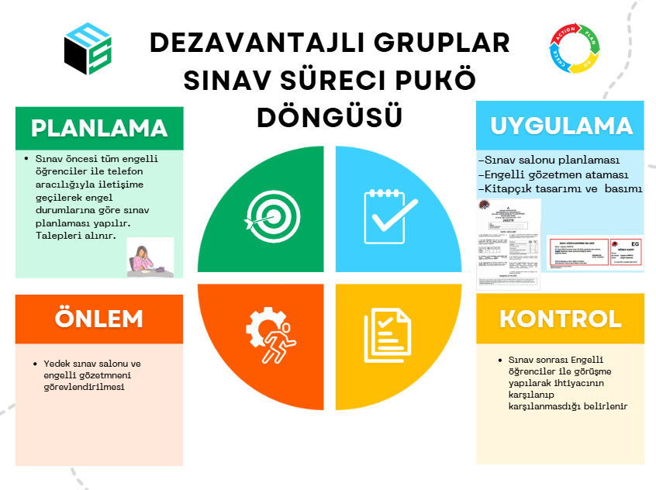
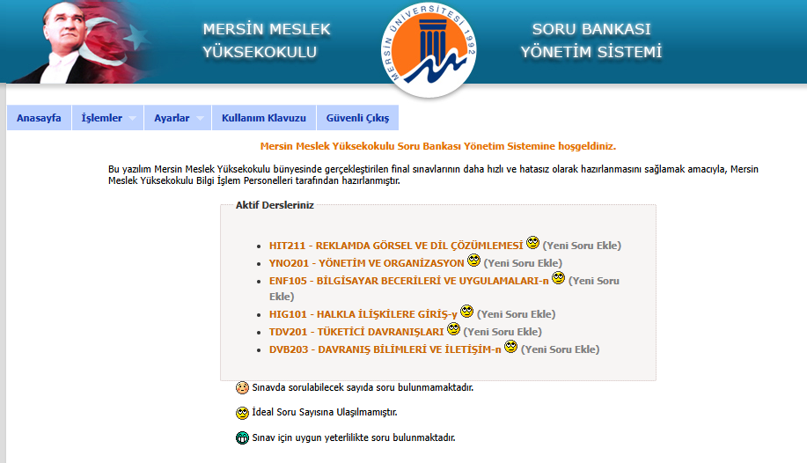
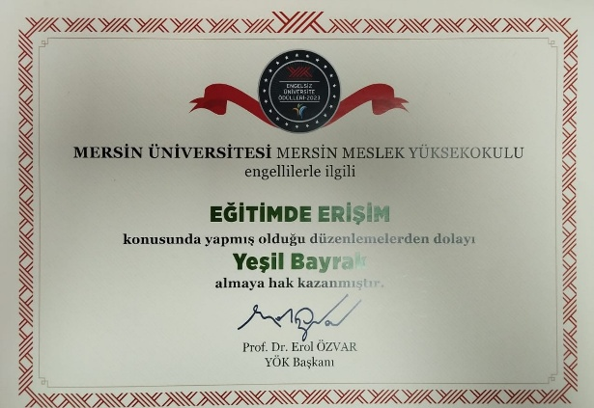
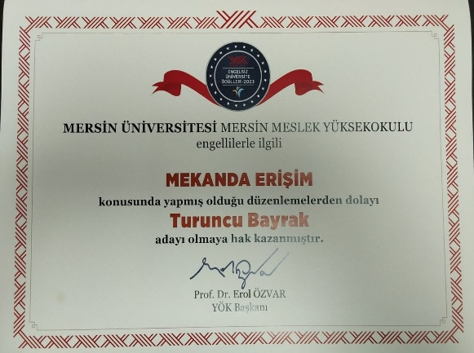
Dezavantajlı Gruplar
Ölçme-Değerlendirme
MEU-FSB(Final Sınav Bankası) yazılımı ile sınav oluşturma
Optik okuyucular→ Sınav Değerlendirme → OBS’ye Otomatik Aktarım
BÖLÜM 3: EĞİTİM-ÖĞRETİM

Slide 10
Araştırma-Geliştirme Politikası ve Stratejisi
Hedefler
Öğretim elemanlarının akademik üretkenliğini artırmak
Faaliyetler
TÜBİTAK, Erasmus+, kalkınma ajansı vb. fonlara proje başvuruları yapmak
Yıllık proje başvuru / kabul /tamamlanan sayısı
Göstergeler
Yerel sektörlerle ve uluslararası ortak uygulamalı araştırma ve proje çalışmaları yürütmek
Bölgedeki işletmelerle işbirliği projeleri geliştirmek (çevrim içi veya sahada)
Akademik yayın ve bilimsel etkinlik katılımının teşvik edilmesi
Akademik yayın sayısı
Öğretim üyesi başına düşen atıf sayısı
2 / 1 / 1
2025 (Eylül)
11
30
İlişkili olduğu Mersin Üniversitesi Amaçları | İlişkili olduğu hedefler
2. Bilgi, teknoloji ve sanat eserleri üretimini ve kalitesini arttırmak. | 2.1, 2.2
BÖLÜM 4: ARAŞTIRMA-GELİŞTİRME

Slide 11
Toplumsal Katkı Politikası ve Stratejisi
Hedefler
Bölgenin sosyal, kültürel ve ekonomik gelişimine katkı sağlamak
Faaliyetler
Kamu kurumları, STK gibi paydaşlar tarafından yürütülen sosyal sorumluluk etkinliklerine katılım
Katılım sağlanan etkinlik sayısı
Göstergeler
Çevrim içi eğitim ve etkinliklerle toplumun eğitim ihtiyaçlarına cevap vermek
Öğretim elemanlarının alanları doğrultusunda farkındalık yaratmak
2025 (Eylül)
5
İlişkili olduğu Mersin Üniversitesi Amaçları | İlişkili olduğu hedefler
3. Paydaşlara ve Topluma Katkı Sunmak | 3.2
BÖLÜM 5: TOPLUMSAL KATKI FAALİYETLERİ

Slide 12
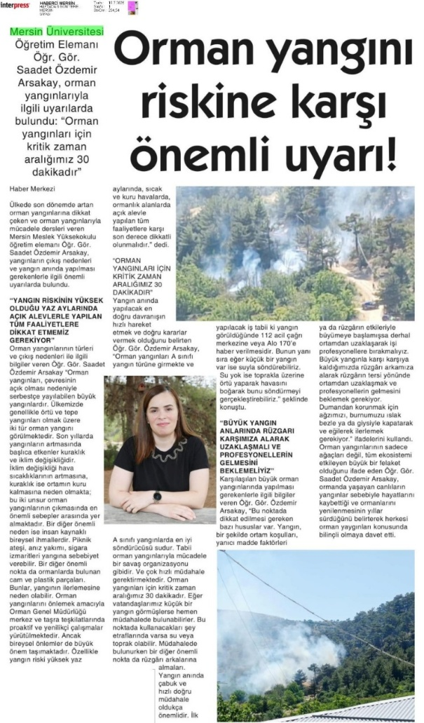
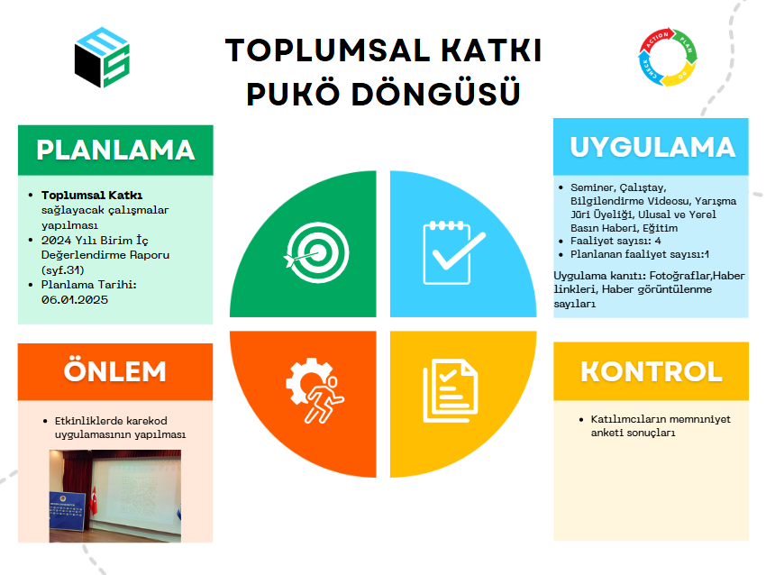
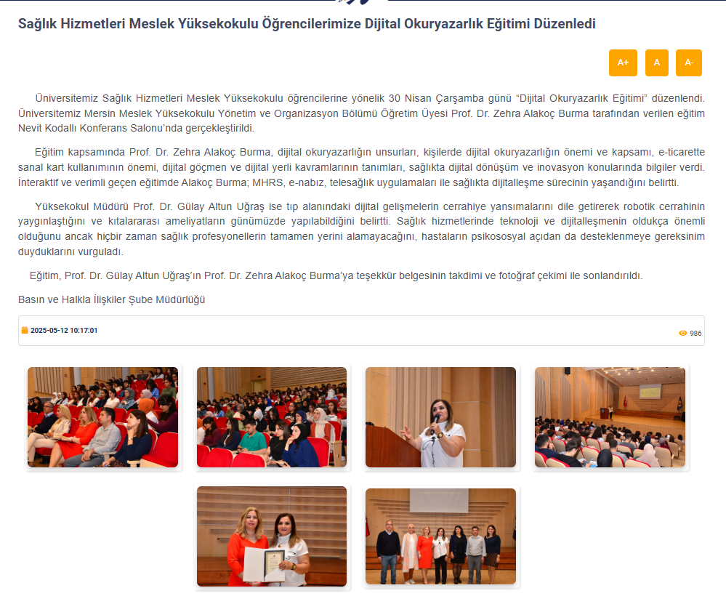
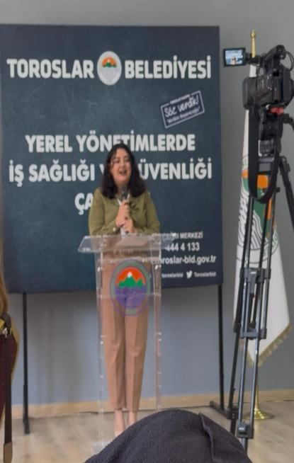
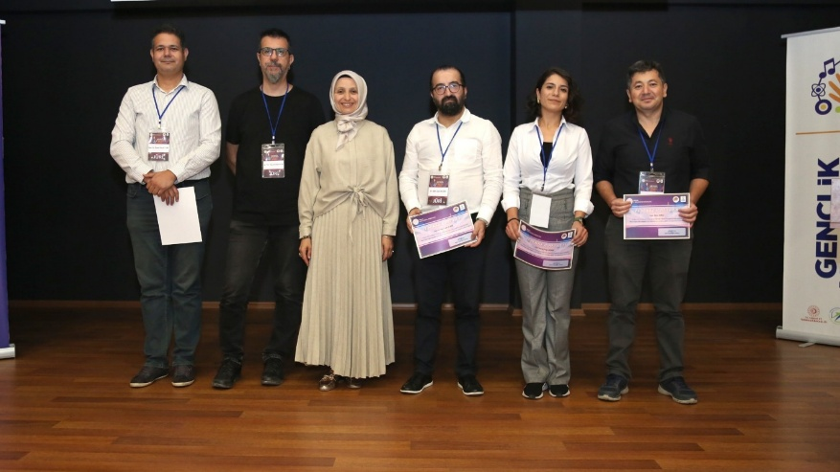
İyi Uygulama ve İyileştirme Örnekleri
BÖLÜM 5: TOPLUMSAL KATKI FAALİYETLERİ
Notes:
Toplumsal katkı faaliyetleri konusunda 2024 yılı birim iç değerlendirme raporunda sayfa 31’de “İyileştirmeye Açık Yönler: Toplumsal katkı sağlayacak çalışmalar yapılması.” Şeklinde değerlendirme yapılmıştır. Bu değerlendirmeye istinaden 2024-2025 eğitim öğretim dönemi içerisinde 12 adet Toplumsal katkı faaliyetleri gerçekleştirilmiştir.

